Slide 1

Obsah přednášky
Počátky kvantové mechaniky, vlny vs. částice
Operátory a matematický aparát, reprezentace a vzájemné transformace
Postuláty kvantové mechaniky
Schrödingerova rovnice a její 1D řešení
Moment hybnosti, 3D problematika a atom vodíku
Identické částice
Elementarizace pro střední školy
Notes:
Pozor je to pro verejnost … jednoduseji, schemata nazorna, ne moc analyz, jen par rovnic

Slide 2


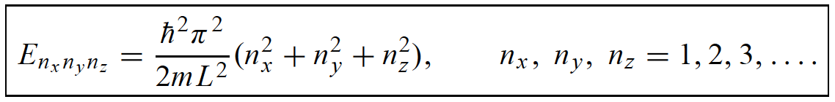







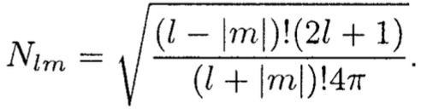
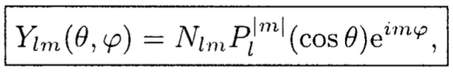



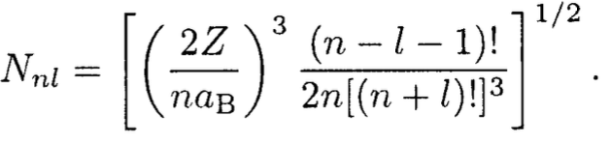

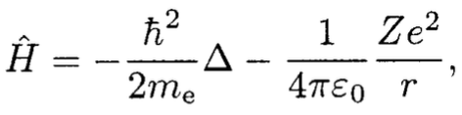
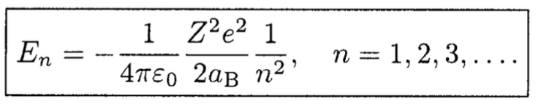




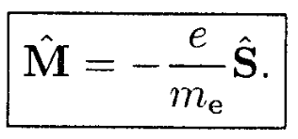
Shrnutí
Zobecnění 1D řešení SR do 3D pomocí separace proměnných vlnové funkce S výslednou energií, která je součtem energií
Výsledkem pro 3D pravoúhlou dutinu je a pro 3D anisotropický
harmonický oscilátor pak relace:
Při řešenírovnic pro vlastní hodnoty a vlastní funkce operátorů: a které komutují s Hamiltoniánem a tedy nám pomohou při řešení SR ve sférických souřadnicích pro centrální pole:
Kde: a při použití standardních podmínek pak: a Pro úhel théta pak získáváme separovanou funkci která je dána
Legendreovými polynomy. A je spolu s funkcemi základem pro vyjádření úhlových vlnových funkcí ve formě funkcí kulových, které spolu s normalizačním faktorem jsou:
A určují nám tak vlastní funkce a hodnoty pro výše uvedené operátory:
Což jsou také orbitální/vedlejší kvantové číslo a magnetické kvantové číslo.
SR nám pak dá radiální složku vlnové funkce s Laguerreovými polynomy a normou
Celková vlnová funkce pro vodíku podobné atomy je pak:
Vlastní hodnoty pro Hamiltonián centrálního pole pak jsou
Kvantová čísla jsou:
Pro magnetický moment a moment hybnosti platí A pokud uvažujeme spin, pak:
2
Notes:
Pozor je to pro verejnost … jednoduseji, schemata nazorna, ne moc analyz, jen par rovnic

Slide 3







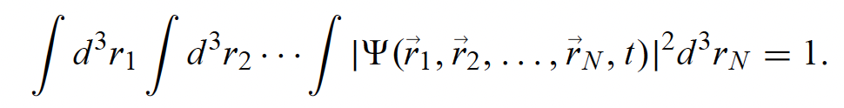
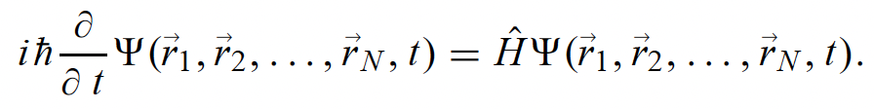

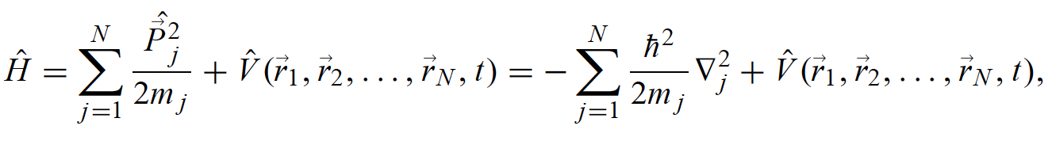



Vícečásticové systémy
V předchozích přednáškách jsme se zabývali vždy jednou částicí, nyní se budeme zabývat popisem systémů s mnoha částicemi. Zaměříme se na systémy s identickými částicemi a na to jak je popsat pomocí vlnových funkcí.
Zatímco v atomové fyzice a molekulové fyzice se zabýváme středním počtem částic – od 2 do 300 například, tak pro opravdové více-částicové systémy, jako plyny, tekutiny nebo plazma je třeba vzít v úvahu až 10²³ částic.
Schrödingerova rovnice pro N-částicový systém:
Tento problém se řeší zobecněním SR pro jednu částici. Pro začátek ignorujme spin. Systém N částic se popisuje následující vlnovou funkcí: kde reprezentuje pro daný čas t
pravděpodobnost nalezení částice 1 v objemovém elementu okolo částice 2 v elementu okolo a částice N v elementu kolem Normalizace takového stavu je dána:
Pro tuto vlnovou funkci pak platí časová SR:
Zobecněním Hamiltoniánu pro jednu částici na Hamiltonián pro N částic pak:
Kde a jsou hmotnost a hybnost j-té částice a je operátor reprezentující totální potenciální energii systéme – tedy všechny uvažované interakce jak vnitřní tak vnější, tedy i vzájemné interakce částic.
3
Notes:
Pozor je to pro verejnost … jednoduseji, schemata nazorna, ne moc analyz, jen par rovnic

Slide 4





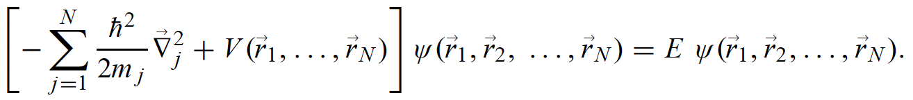


Vícečásticové systémy
Formalizmus kvantové mechaniky pro N částicový systém lze zobecnit také z toho jedno částicového, kdy operátory pro odlišné částice komutují:
Kde je operátor x-ové složky souřadnice j-té částice a je operátor x-ové složky hybnosti k-té částice, podobně pak pro ostatní složky. (Otázka pro zamyšlení, proč je tam to Kroneckerovo delta?)
Stacionární stavy se opět vyskytují pro časově nezávislý potenciál a zapisujeme je jako:
Kde E je celková energie a je řešení nečasové SR :
Vlastnosti stacionárních stavů pro jednu částici platí i pro mnoho částicové stavy. Např. hustota pravděpodobnosti hustota toku pravděpodobnosti a střední hodnoty časově nezávislých operátorů se zachovávají, protože nezávisí na čase:
Energie stacionárního stavu se také zachovává – samozřejmě.
4
Notes:
Pozor je to pro verejnost … jednoduseji, schemata nazorna, ne moc analyz, jen par rovnic

Slide 5




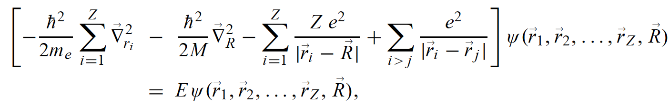
Vícečásticové systémy
Atomy s více elektrony:
Uvažujme atom s Z elektrony. Vektor reprezentuje pozici jádra, pozice elektronů pak . Vlnová funkce
pak závisí na souřadnicích. Zanedbáním spin-orbitální vazby pak SR vypadá následovně:
Popišme si tuto rovnici… co je co?
5
Notes:
Pozor je to pro verejnost … jednoduseji, schemata nazorna, ne moc analyz, jen par rovnic

Slide 6
Vícečásticové systémy
Atomy s více elektrony:
Uvažujme atom s Z elektrony. Vektor reprezentuje pozici jádra, pozice elektronů pak . Vlnová funkce
pak závisí na souřadnicích. Zanedbáním spin-orbitální vazby pak SR vypadá následovně:
Popišme si tuto rovnici… co je co?
Máme zde samozřejmě člen reprezentující kinetickou energii elektronů, jádra, přitažlivost elektronů k jádru a vzájemné odpuzování elektronů.
Jde o mnoha-částicovou SR a tu nelze separovat do SR pro každou částici odděleně a tedy ji nelze prakticky řešit.
Pro důležitý případ, kdy jednotlivé částice neinteragují, tedy systém vzájemně neinteragujících částic, může být SR rozdělena do N rovnic pro jednotlivé částice, takové jsme již řešili dříve. Má to ale problém – viz později.
6
Notes:
Pozor je to pro verejnost … jednoduseji, schemata nazorna, ne moc analyz, jen par rovnic

Slide 7






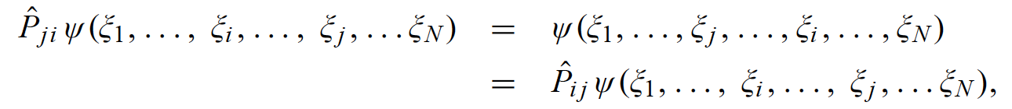

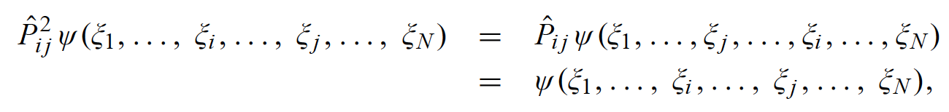







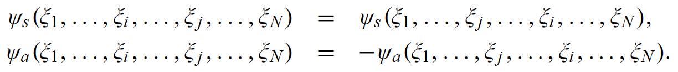
(Anti)symetrické vlnové funkce
I když přesné vlastní stavy vícečásticového Hamiltoniánu jsou takřka nemožné získat, tak stále o nich můžeme něco říci uvážíme-li symetrii vlnových funkcí.
Označme koordináty (souřadnice , spinu a jakéhokoliv dalšího vnitřního stupně volnosti částice) i-té částice a označme vlnovou funkci vícečásticového systému jako .
Zaveďme permutační operátor , který, když působí na N-částicovou vlnovou funkci, tak prohodí i-tou a j-tou částici:
Přitom i a j jsou volitelné Protože platí:
Máme pak: Permutační operátory obecně nekomutují:
Protože dvojnásobná aplikace permutačního operátorů zanechá vlnovou funkci nezměněnou:
Můžeme psát, že: a tedy má dvě vlastní hodnoty
Vlnové funkce odpovídající vlastní hodnotě nazýváme symetrické a s hodnotou nazýváme antisymetrické s ohledem na prohození páru . Označíme-li tyto funkce jako , pak můžeme psát:
nebo
a
7
Notes:
Pozor je to pro verejnost … jednoduseji, schemata nazorna, ne moc analyz, jen par rovnic

Slide 8


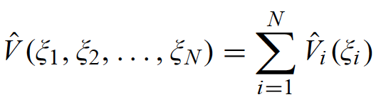
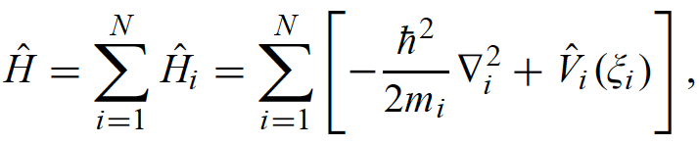



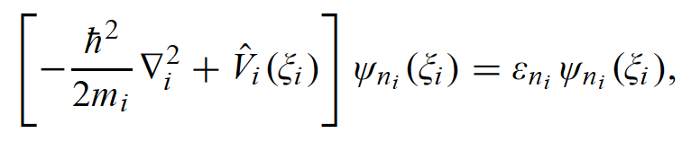
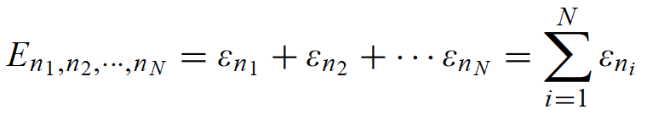
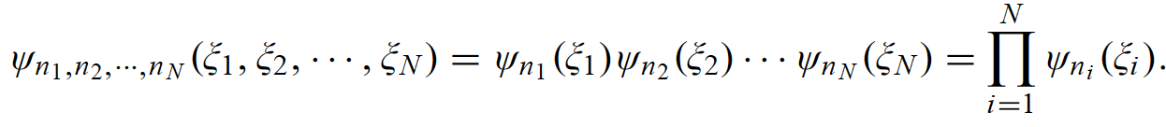




Systém odlišitelných neinteragujících částic
Pro takovýto N-částicový systém, kde každá částice má rozdílnou hmotnost a zažívá působení odlišného potenciálu ,
který je dán vztahem: potom Hamiltonián je dán:
Kde je Hamiltonián i-té částice, který již známe jako jednočásticový Hamiltonián.
Hamiltoniány různých částic komutují, tedy platí: protože:
SR takového N-částicového:
se rozdělí na N jednočásticových rovnic:
Kde: a také:
Zjevně vidíme, že pro neinteragující částice můžeme SR rozdělit na N rovnic. Řešení těchto rovnic dává jednočásticové vlastní hodnoty energie a jednočásticové stavy jednočásticové stavy jsou také známy jako orbitaly.
Celková energie je sumou jednočásticových energií a celková vlnová funkce je součinem orbitalů.
Číslo označuje sadu všech kvantových čísel i-té částice. Každá částice potřebuje tolik kvantových čísel kolik má stupňů volnosti (počet dimenzí ve kterých ji řešíme, spin apod.).
Pro příklad: pokud se bude částice pohybovat v 1D harmonickém oscilátoru, bude reprezentovat její jedno kvantové číslo, pokud budeme ovšem uvažovat elektron v atomu, pak bude reprezentovat čtyři kvantová čísla: radiální, orbitální, magnetické a spinové kvantová čísla
8
Notes:
Pozor je to pro verejnost … jednoduseji, schemata nazorna, ne moc analyz, jen par rovnic

Slide 9
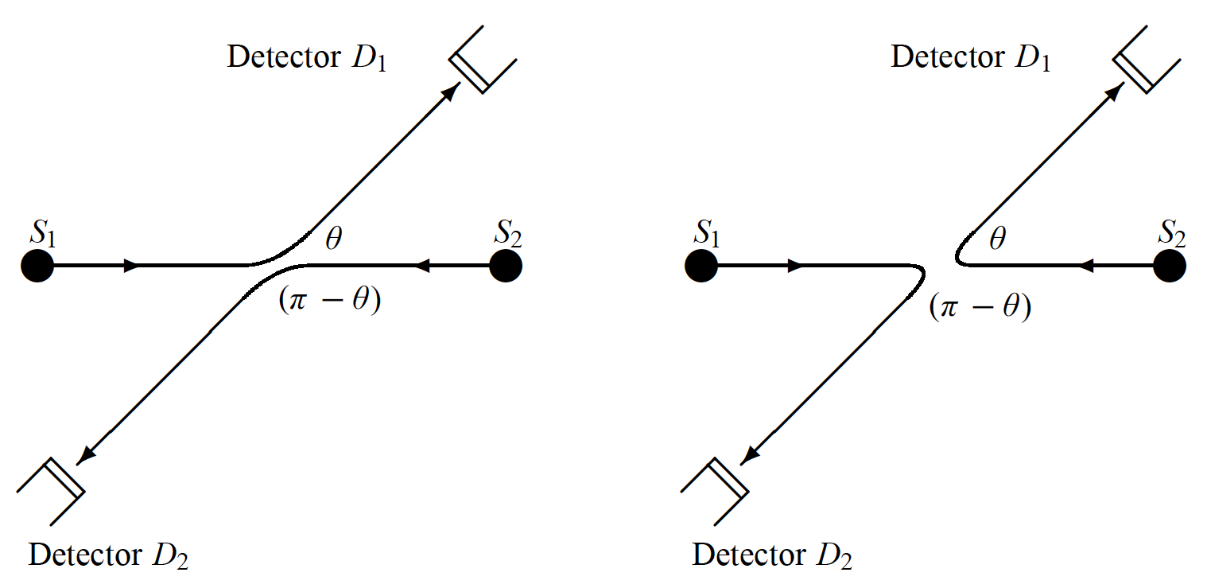
Systém identických částic
V klasické fyzice jsou částice rozlišitelné, mohou mít jinou barvu či být nějak rozdílně označeny, ale i stejné částice (hmotnost, poloměr,…) jsou v podstatě rozlišitelné, vždy můžeme následovat trajektorii každé částice odděleně – neztrácí svou identitu.
V kvantové mechanice jsou ovšem identické částice nerozlišitelné a to ze dvou důvodů:
- zaprvé, abychom mikročástici popsali, tak můžeme použít pouze sadu komutujících operátorů. Neexistuje tedy možnost jak částice označit, nevíme tedy která je která.
- za druhé, nelze přesně následovat jejich trajektorii. Zjevně díky principu neurčitosti – koncept trajektorie studované částice nemá smysl. I kdybychom pro jeden moment přesně určili polohu částice, není možné určit její polohu pro moment následující.
A tedy, identické částice v kvantové mechanice principiálně ztrácí svou identitu/individualitu.
Pro ilustraci uvažujme následující rozptylový experiment:
Pokud rozptylujeme identické částice o sebe, pak není možné
určit který ze dvou znázorněných scénářů nastává.
Neexistuje žádný experimentální mechanizmus/metoda, která
by nám umožnila následovat částici od momentu výstřelu ze
zdroje do momentu detekce na detektoru.
Tento experiment ukazuje, že individualita částice je v kvantové
mechanice ztracena v momentu, kdy je tato částice v kontaktu
s jinou identickou částicí.
9
Notes:
Pozor je to pro verejnost … jednoduseji, schemata nazorna, ne moc analyz, jen par rovnic

Slide 10





Systém identických částic
Uvažujme nyní systém N nerozlišitelných/identických částic s vlnovou funkcí:
V okamžiku, kdy tyto částice „smícháme“ tak nemůžeme určit, která má souřadnici a která . Jediný experiment, který můžeme udělat je ten, který nám umí specifikovat, že nějaká částice je v souřadnici , jiná v souřadnici apod. Nikdy ale nezískáme informaci o tom, která částice je která.
To má jasný důsledek pro náš obecný popis: pravděpodobnost musí zůstat nezměněna záměnou částic. Záměna částic i-té a j-té zanechá hustotu pravděpodobnosti nezměněnou:
A tedy dostaneme:
A jak už víme, vlnová funkce systému N identických částic je symetrická či asymetrická. Ještě se k tomu vrátíme. Uvidíme, že znaménko ve výše uvedeném vztahu se vztahuje ke spinu částice:
- pozitivní znaménko reprezentuje částice s celočíselným spinem, tyto částice mají symetrickou vlnovou funkci
- negativní znaménko reprezentuje částice se polovičním spinem (lichých čísel samozřejmě: 1/2, 3/2 …), tyto částice mají antisymetrickou vlnovou fci
Experimenty ukazují, že v přírodě se vyskytující částice můžeme rozdělit do dvou tříd:
- částice s celočíselným spinem jako fotony, piony, alfa částice, …, těmto říkáme bosony – symetrická vlnová funkce
- částice s poločíselným spinem kvarky, elektrony, positrony, protony a neutrony, tedy fermiony – antisymetrická vlnová funkce
10
Notes:
Pozor je to pro verejnost … jednoduseji, schemata nazorna, ne moc analyz, jen par rovnic

Slide 11
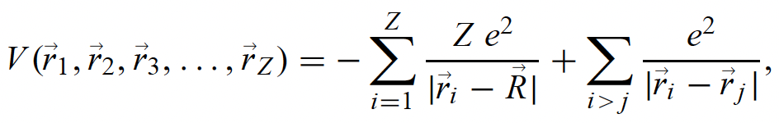




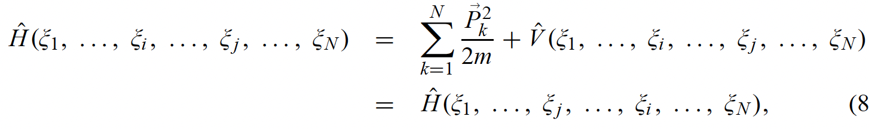

Symetrie při záměně částic
Ukažme si jak symetrie při záměně částic ovlivní Hamiltonián. Protože coulombovský potenciál, který je způsoben elektron-elektronovou a elektron-jadernou interakcí
Není závislý na záměně jakýchkoliv elektronů (identických částic), pak také Hamiltonián je na záměně nezávislý. Tato symetrie také platí pro orbital, spin a moment hybnosti atomu. Použijeme tedy tuto symetrii k další definici individuality/identičnosti částic:
N částicím systému říkáme, že jsou identické, pokud různé pozorovatelné systému (Hamiltonian, moment hybnosti,…) jsou symetrické pokud zaměníme dvě částice. Pokud by tyto operátory nebyly symetrické při záměně částic, pak bychom je mohli rozlišit.
Nezávislost Hamiltoniánu na záměně částic není bez fyzikálních důsledků – vlastní hodnoty jsou pak degenerované. Vlnové funkce náležející všem možným elektronovým permutacím (záměnám) mají stejnou energii.
Tento fakt označujeme jako „exchange degeneracy“ – degenerace stavu v důsledku zaměnitelnosti částic.
Například: degenerace dvoučásticového systému (systému dvou identických částic) je rovna 2, protože a
odpovídají stejné energii E.
A tedy Hamiltonián systému N identických částic je kompletně symetrický vzhledem k souřadnicím systému:
Protože potenciál je nezávislý vůči jakékoli záměně dvou částic:
Tato vlastnost hamiltoniánu může být také ukázána ze skutečnosti, že Hamiltonián komutuje s permutačním operátorem.
Permutační operátor je tedy integrálem pohybu, zachovává se v čase.
11
Notes:
Pozor je to pro verejnost … jednoduseji, schemata nazorna, ne moc analyz, jen par rovnic

Slide 12
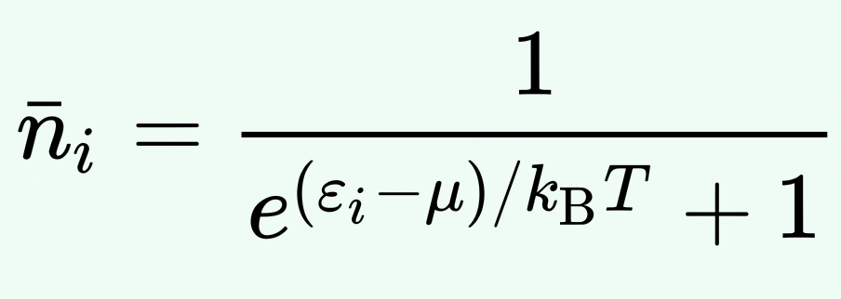


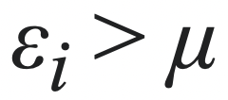
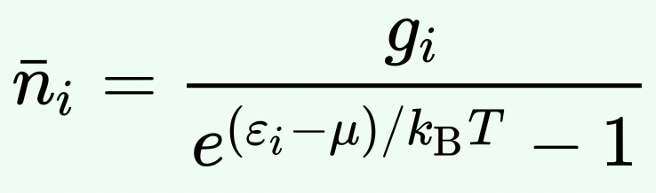

Symetrizační postulát
Ukázali jsme si, že pro systém N identických částic je vlnová funkce symetrická nebo antisymetrická vzhledem k záměně jakéhokoliv páru částic:
Tento fakt je samým základem symetrizačního postulátu, experimentálně potvrzeného, který říká, že v přírodě, stavy systému obsahujícího N identických částic jsou buť totálně/kompletně symetrické či totálně antisymetrické vzhledem k záměně dvou částic a že stavy se smíšenou symetrií neexistují. Zároveň platí (co už jsme si také řekli), že:
- částice s celočíselným spinem, bosony, mají symetrické stavy
- částice s polovičním spinem, fermiony, mají antisymetrické stavy
Fermiony se řídí Fermi-Diracovou statistikou: , která udává počet částic v i-tém stavu o energii
a je chemický potenciál, platí, že , zbytek známe
a bosony se řídí Bose-Einsteinovou statistikou: , kde je degenerace stavu.
A tedy vlnová funkce systému identických bosonů je totálně symetrická a vlnová funkce systému identických fermionů je totálně antisymetrická.
Složené částice:
Doposud jsme se zabývali elementárními částicemi, jako elektrony, positrony apod. Uvažujme nyní o systémech identických složených částic, jako například alfa částice, které jsou složeny každá ze dvou protonů a dvou neutronů. Nebo systém N vodíkových atomů, kdy každá částice je složena z protonu a elektronu. Protony, neutrony a další jsou samy složené částice, skládají se z kvarků, které sami mají spin polovina.
Složené částice mají samy spin. Spin složené částice lze získat součtem spinů jejích složek a ten pak rozhoduje, zda složená částice je fermion či boson. Např. vodíkový atom se skládá ze dvou fermionů, takže je to boson.
12
Notes:
Pozor je to pro verejnost … jednoduseji, schemata nazorna, ne moc analyz, jen par rovnic

Slide 13


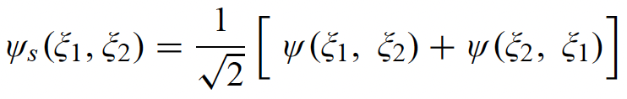
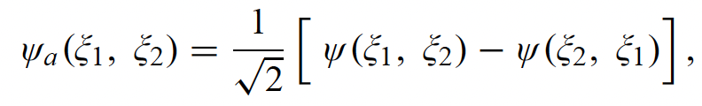
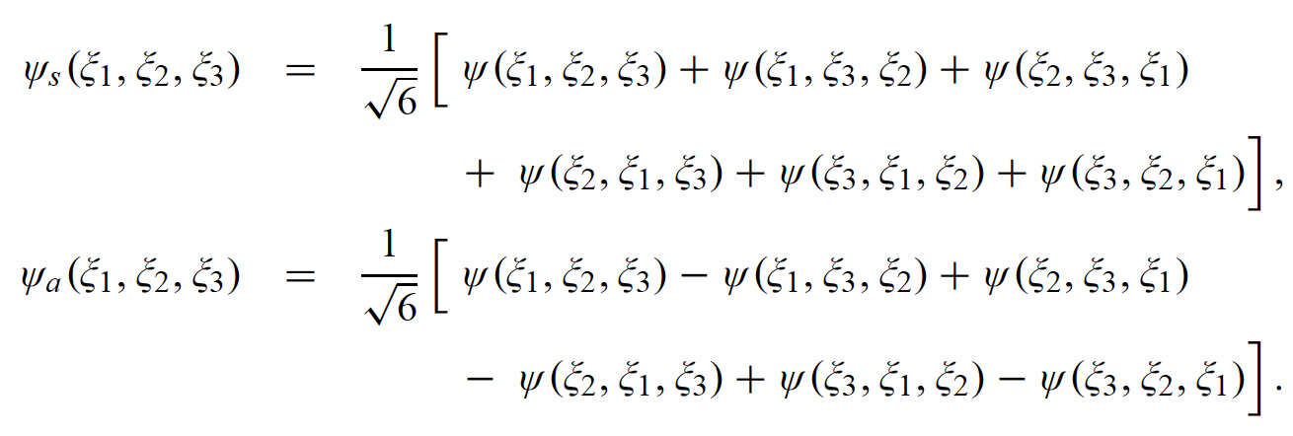

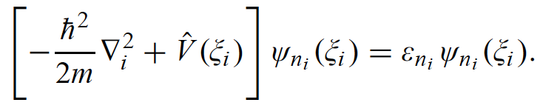


(Anti)symetrické vlnové funkce a jejich sestavování
Protože vlnové funkce systémů identických částic jsou buď totálně symetrické čí antisymetrické, bude se nám hodit jak vytvářet tyto vlnové funkce z jejich složek. Uvažujme systém dvou identických částic a začněme použitím normalizované vlnové funkce bb , můžeme ji použít k vytvoření symetrické funkce ( je normalizační faktor):
nebo antisymetrické funkce: jak to funguje?
Obdobně pro systém tří částic pak můžeme takové funkce vytvořit následovně:
V případě systému N neinteragujících identických částic se stejnou hmotností m a které všechny „zažívají“ stejný potenciál
můžeme psát, že se systém rozdělí na N oddělených rovnic:
Zatímco energie je dána, stejně jako v případě rozlišitelných částic, sumou energií jednotlivých částic , tak vlnová funkce již nemůže být dána pouhým součinem jednotlivých vlnových funkcí:
A to z následujících důvodů:
- částice nejsou identifikovatelné, takový součin by znamenal, že můžeme říci, že částice 1 má vlnovou funkci atd., ale my můžeme jen říci, že jedna částice má takovou vlnovou funkci, ale ne která. Pokud by ale částice byly rozlišitelné, pak tento součin platí.
- uvedený součin vlnových funkcí nemá definitní, jednoznačnou symetrii, což je vyžadováno symetrizačním postulátem – my už jsme si ale ukázali, jak bychom takové symetrizované či antisymetrizované funkce mohli vystavět…
13
Notes:
Pozor je to pro verejnost … jednoduseji, schemata nazorna, ne moc analyz, jen par rovnic

Slide 14
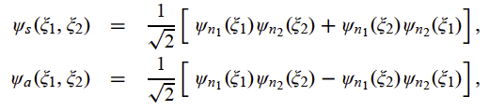



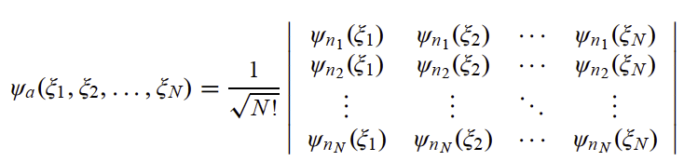
Stavba vlnových funkcí
Dvoučásticový systém identických neinteragujících částic:
Můžeme jej popsat pomocí jedné vlnové funkce – určující stav systému – symetrické a antisymetrické:
Zde předpokládáme, že Pokud by bylo pak symetrická vlnová funkce by byla dána
a antisymetrická by byla nulová. Touto vlastností se budeme zabývat později (tedy když tak ).
Můžeme také psát:
Kde P je permutační operátor (suma je přes všechny možné permutace, zde pouze dvě).
Pro N identických neinteragujících částic pak:
Kde determinantu v poslední vztahu říkáme Slaterův determinant, kde záměna dvou částic odpovídá záměně dvou sloupců.
14
Notes:
Pozor je to pro verejnost … jednoduseji, schemata nazorna, ne moc analyz, jen par rovnic

Slide 15


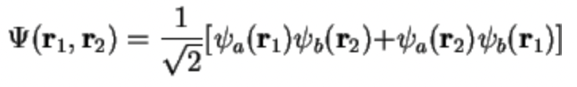
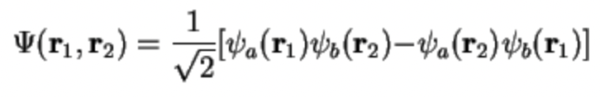

Pauliho vylučovací princip
Dvoučásticový systém identických neinteragujících částic, pro zopakování:
Uvažujme v tomto případě fermiony, tedy částice s polovičním spinem a antisymetrickou vlnovou funkcí.
Že částice neinteragují znamená, že můžeme napsat vlnovou funkci pro dvoučásticový systém jako součin vlnových funkcí pro jednotlivé částice. Tedy: a nebo
Kde a a b značí dva různé jednočásticové stavy.
Protože neumíme jednotlivé částice od sebe rozlišit, tak nevíme, která z výše uvedených funkcí popisuje náš systém. Uvažujeme o stavu systému tedy jako o lineární kombinaci těchto dvou funkcí, po normalizaci pro symetrické funkce (bosony):
A nebo pro antisymetrické (fermiony):
V případě fermionů, pokud a=b, pak , což znamená, že žádné dva fermiony nemohou být v tomtéž stavu. A tedy úvahami o symetrii a antisymetrii vlnových funkcí jsme došli k Pauliho vylučovacímu principu!
15
Notes:
Pozor je to pro verejnost … jednoduseji, schemata nazorna, ne moc analyz, jen par rovnic

Slide 16





Pauliho vylučovací princip
Jak už jsme zmínili, pokud se dvě identické částice nachází ve stejném jednočásticovém stavu, pak Slaterův determinant (a tím také celá vlnová funkce) je roven nule, protože dva řádky v determinantu budou stejné.
Můžeme z toho tedy vyvodit, že: v systému N identických částic, žádné dva fermiony se nemohou nacházet ve stejném jednočásticovém stavu ve stejném čase. Každý jednočásticový stav může být obsazen pouze/maximálně jediným fermionem.
Pauliho princip byl prezentován v roce 1925 aby vysvětlil periodickou tabulku.
Tedy žádné dva elektrony se nemohou nacházet v témž stavu v jednom atomu. Můžeme mít pouze jeden elektron, který se nachází v stavu s kvantovými čísly Tento princip určuje stavbu atomů, má rozhodující vliv na prostorové rozmístění fermionů.
Pro bosony takovéto omezení neplatí. Oproti fermionům, bosony mají tendenci “kondenzovat“ všechny do jednoho stavu a to stavu základního, tomu se říká bosonová kondenzace. Např. částice tekutého helia (bosony) se nachází ve stejném stavu. Tomuto materiálu se říká Bose-Einstein kondenzát. A samozřejmě se chová úplně jinak než , protože to je fermionový systém.
Říkali jsme si také, že SR také pracuje se spinem. Vlnová funkce je pak součinem prostorové a spinové složky:
Vlnová funkce systému N částic se spinem je součinem prostorové a spinové složky:
Takto vytvořená vlnová funkce ovšem musí splňovat požadavky na symetrii pro identické částice. Pro případ N identických bosonů, musí být vlnová funkce symetrická a tedy prostorová a spinová složka musí mít stejnou paritu (symetričnost/antisymetričnost):
Proč?
Ovšem pro fermiony musí mít prostorové a spinové části paritu opačnou, vedoucí ve výsledku k antisymetrické funkci:
16
Notes:
Pozor je to pro verejnost … jednoduseji, schemata nazorna, ne moc analyz, jen par rovnic

Slide 17









Vylučovací princip v periodické tabulce
Použití SR k vysvětlení periodické tabulky je jeden z největších úspěchů kvantové mechaniky. Pokud se SR zkombinuje s Pauliho vylučovacím principem pak nám umožňuje nahlédnout do struktury víceelektronových atomů.
Dříve jsme si ukázali, jak je stav elektronu v atomu vodíku (pod vlivem sféricky symetrického potenciálu) popsán čtyřmi kvantovými čísly a kde je vlnová funkce elektronu, když zanedbáme spin a popisuje spinový stav. Tento popis je vhodný i pro popis víceelektronových atomů.
V mnohaelektronovém atomu se každý elektron pohybuje v jiném potenciálu – my víme, že na něj působí nejen Coulombovský potenciál jádra, ale také ostatní elektrony, mají také náboj. Ale i přes to: sférická symetrie je dobrá aproximace. Můžeme tedy stejnými kvantovými čísly popsat i víceelektronové atomy, a tedy hlavní kvantové číslo, orbitální kvantové číslo, magentické/azimutální kv. číslo (m_{l} popisuje z-ovou komponentu magnetického momentu elektronu) a spinové kv. číslo ( popisuje z-ovou složku vnitřního/vlastního magnetického momentu elektronu).
Jak už víte, elektronový obal atomu se skládá ze slupek:
- každý atom má několik slupek, které jsou definovány radiálním/hlavním kvantovým číslem
- slupky se dělí na podslupky, které popisujeme vedlejším/orbitálním kvantovým číslem
- podslupky se dělí dále na orbitaly, které značíme magnetickým kvantovým číslem
A tedy elektronový orbital je plně popsán třemi kvantovými čísly, stavem:
- každá slupka má n podslupek, které odpovídají číslům
- každá podslupka má orbitalů, odpovídající číslům
Značení pak vypadá následovně: 1s odpovídá , 2s pak , 2p pak , 3s pak .
17
Notes:
Pozor je to pro verejnost … jednoduseji, schemata nazorna, ne moc analyz, jen par rovnic

Slide 18




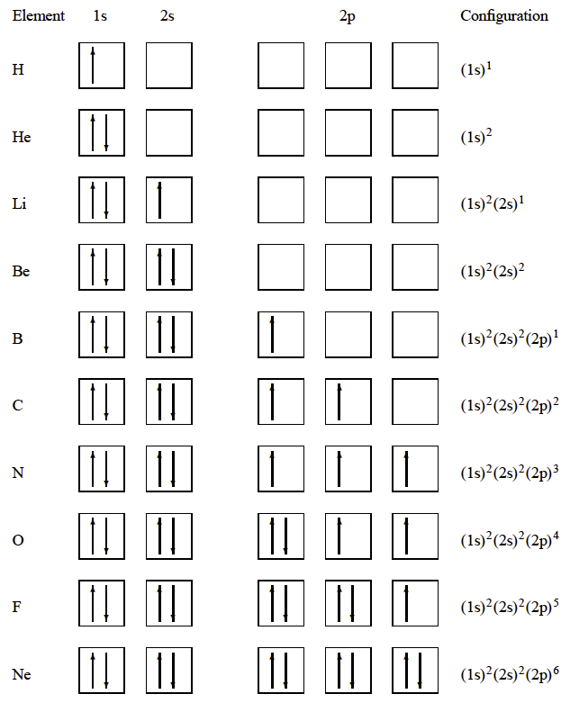
Vylučovací princip v periodické tabulce
Jak tedy zaplňují elektrony možné slupky a podslupky v atomu? Pokud by to byly bosony, pak by všechny skončili v základním stavu popsaném: a to by určitě neumožnilo bohatost prvků, které známe z přírody.
Elektrony jsou ale fermiony a řídí se Pauliho vylučovacím principem a tedy daný orbitální stav může být populován nanejvýše dvěma elektrony s rozdílným spinem, jedním se spinem nahoru a jedním se spinem dolů Každý stav může obsahovat elektronů. Viz obrázek níže:
orbital,
pro n=1 i slupka
a podslupka
jedna
podslupka
další
podslupka
slupka
18
Notes:
Pozor je to pro verejnost … jednoduseji, schemata nazorna, ne moc analyz, jen par rovnic

Slide 19
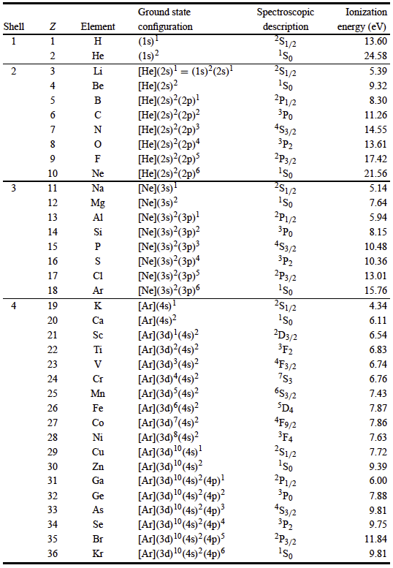





Vylučovací princip v periodické tabulce
Pro atom v základním stavu elektrony obsazují orbitaly podle rostou-
cí energie orbitalu, od nejnižší po nejvyšší. Jakmile je podslupka
zaplněna, tak další elektron obsadí podslupku s nejbližší vyšší energií.
Když se zaplní všechny orbitaly v dané slupce říkáme jí slupka uza-
vřená. A další elektron jde do další energeticky vyšší. Tímto proce-
sem, tedy postupným plněním orbitalů elektrony tak dostaneme
periodickou tabulku prvků.
Prvky s protonovým/atomovým číslem 1 < Z < 18:
- jak je vidět vpravo, první řádek periodické tabulky obsazuje vodík a
helium, jde o první periodu. Druhá a třetí perioda mají shodně 8 prv-
ků.
- orbitaly prvních 18 prvků následují pravidlo plnění podle sekvence:
Elektronový stav atomu, specifikovaný podle obsa-
zených orbitalů, se nazývá elektronová konfigurace.
- jak určujeme celkový moment hybnosti atomu? Používá se tzv. spin-
orbitální vazba, kdy se sčítají celkový orbitální moment hybnosti a
celkový spinový moment hybnosti: , kde
a . Kde malá l_{i} a s_{i} jsou orbitální a spinové momenty
hybnosti jednotlivých elektronů.
- používají se následující čtyři kvantová čísla k popisu této interakce:
a , pak a
Máme tedy hodnot pro nebo hodnot
pro
- protože energie závisí na celkovém momentu hybnosti J, tak stavy,
které se skládají z L a S se dělí na tzv.
19
Notes:
Pozor je to pro verejnost … jednoduseji, schemata nazorna, ne moc analyz, jen par rovnic

Slide 20





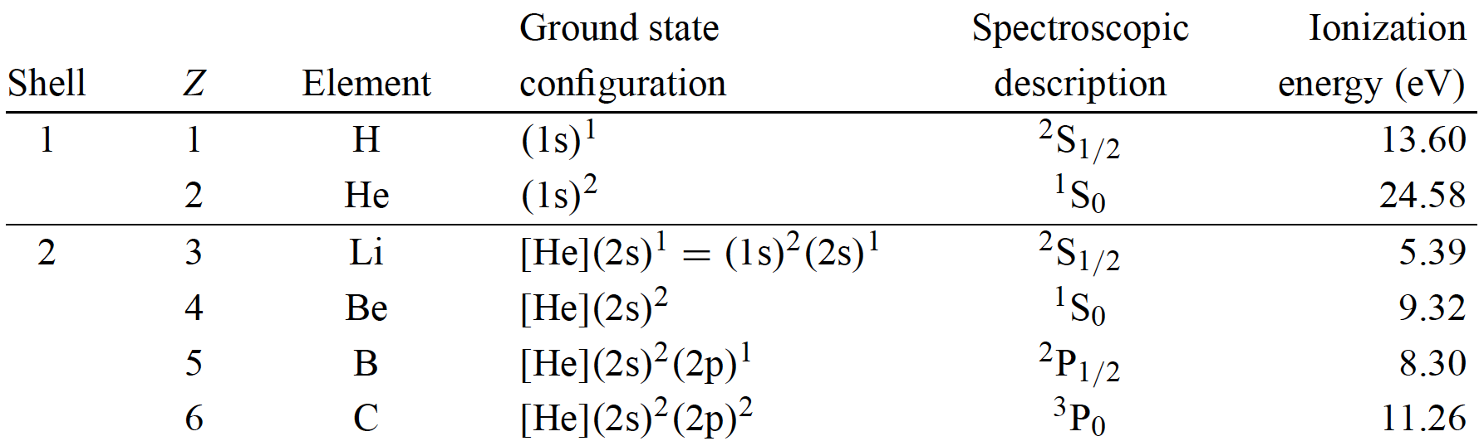




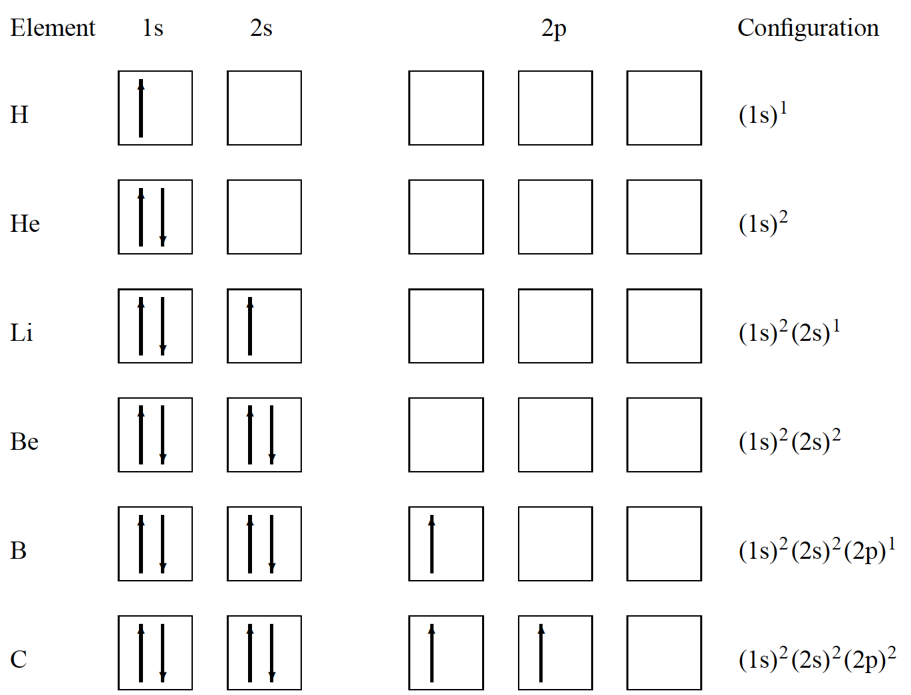









Vylučovací princip v periodické tabulce
Předtím, než využijeme spin-orbitální vazby k popisu a rozeznání energetických hladin, tak si vysvětlíme spektroskopickou notaci:
Kde jak již dříve řečeno, čísla se značí (velká písmena značí celkový orbitální moment hybnosti atomu, zatímco malá jen pro jednotlivé elektrony).
Například: celkový moment hybnosti beryllia (Be) je , pro-
tože (všechny elektrony jsou v s-stavech, ) a
platí , protože oba elektrony jsou v obou orbitalech
spárované.
Základní stav beryllia můžeme tedy zapsat jako
Z čehož nám logicky vyplývá, že všechny atomy s uzavřenými po-
sledními orbitaly jako helium, neon, argon (vzácné plyny) mají
základní stav značen
Další příklad: uvažujme boron, kde uzavřené orbitaly 1s a 2s mají
Takže moment hybnosti tohoto atomu je
dán 2p elektronem, kdy a Skrze spin-orbitál-
ní vazbu pak získáme nebo 3/2. A máme tedy dva mož-
né stavy: a
A ještě jeden: uvažujme uhlík, s konfigurací , cel-
kový moment hybnosti je dán dvěma 2p elektrony.
Vazba dvou elektronů se spinem ½ nám dá celkový spin S = 1 nebo
S = 0. p elektrony mají l = 1, pak celkový orbitální moment hybnosti
může být L = 0, 1, 2. Vylučovací princip říká, že fermiony musí mít
celkovou vlnovou funkci antisymetrickou, čili spinová a orbitální vl-
nová funkce musí mít jiné symetrie. Stav spinového singletu S = 0 je
antisymetrický, spinového tripletu S = 1 (Proč triplet?) je symetrický,
orbitalový moment L=1 je antisym., L=2 sym., L=0 sym, pak možné
jsou:
20
Notes:
Pozor je to pro verejnost … jednoduseji, schemata nazorna, ne moc analyz, jen par rovnic

Slide 21







Hundova pravidla
Pro beryllium je vše jasné, ovšem pro boron a uhlík nevíme stále, které z možných stavů mají nejnižší energii a budou tedy základní. To nám pomohou rozhodnout tzv. Hundova pravidla, ta jsou tři:
Nejnižší energetický stav odpovídá stavu s největším celkovým spinem S, jinak: stav s maximálním číslem nespárovaných elektronů
Mezi stavy s daným S, nejnižší energetický stav odpovídá tomu s největší hodnotou L
Pro podslupku, která je méně než z poloviny plná odpovídá nejnižší stav stavu s a pro podslupku, která je více než z poloviny plná, odpovídá nejnižší stav
Hundovo třetí pravidlo nám vyřeší problém s boronem, kde musíme rozhodnout mezi stavy a
Protože 2p podslupka je méně než z poloviny plná, pak hodnota J odpovídající nejnižší energii je dána = 1- ½ = ½ , a tedy energeticky nižší stav je stav .
Hundova pravidla také řeší problém uhlíku, Hundovo první pravidlo říká, že to je stav A protože je tento tripletový stav symetrický, pak pro orbitální/prostorovou vlnovou funkci potřebujeme antisymetrickou vlnovou funkci, ta je dána pro L = 1. A my máme tři možnosti jak poskládat celkové J, J = 0, 1, 2. Hundovo třetí pravidlo vylučuje možnosti J = 1 a 2. Protože 2p stav je méně než z poloviny plná, pak hodnota J odpovídající nejnižší energii je dána tedy energeticky nejnižší stav je .
To znamená, že elektrony jsou v různých orbitalech – je zjevné, že kdyby byly spárované u sebe v jednom orbitalu s opačným spinem, pak by jejich odpudivá síla (coulombovský potenciál) byla mnohem větší než pokud jsou rozmístěny „dále“ od sebe v různých prostorových koordinátech, v různých orbitalech.
21
Notes:
Pozor je to pro verejnost … jednoduseji, schemata nazorna, ne moc analyz, jen par rovnic

Slide 22

Vylučovací princip v periodické tabulce
Prvky s protonovým/atomovým číslem :
Pokud se naplní podslupka 3p, očekávali bychom, že další se bude naplňovat 3d podslupka. To se ale nestane a naplňuje se prvně 4s podslupka, protože má nižší energii.
Jak je to možné?
Ve vodíkovém atomu (nezapomeňme hlavní kvantové číslo je pro centrální pole) mají stavy 3s, 3p a 3d stejnou energii, ale v mnohaelektronových atomech mají tyto stavy jinou energii.
Při zvyšování kv. čísla l způsobuje odpudivý potenciál více elektronů, že d-elektrony jsou vysunuty dále od jádra a s-elektrony se přiblíží více k jádru – mají tedy nižší energii. Tomuto jevu se říká odstínění potenciálu (screening effect) jádra s-elektrony, které jsou blíže jádru a odstíní přitažlivou sílu jádra působící na d-elektrony.
Elektrické stínění má také za následek fakt, že 5s elektrony mají nižší energii než 4d elektrony.
Všechny tyto výsledky samozřejmě plynou z řešení SR, ovšem jak už víme, tato řešení jsou mnohem více náročná.
Chemické vlastnosti prvků jsou většinou dány jejich poslední/vnější pod/slupkou. A tedy elektrony s podobnou vnější slupkou mají podobné chemické vlastnosti. Což je znázorněno periodickou tabulkou prvků – prvky ve stejném sloupci mají podobné chemické vlastnosti.
Např. prvky posledního sloupce s kompletně zaplněnými p-podslupkami (kromě helia) jsou velmi stabilní, říkáme jim inertní plyny, protože reagují málo a s atomy dalších prvků nevytváří lehce molekuly.
Každý řádek v tabulce po směru doprava postupně zaplňuje vnější pod/slupku, a končí inertním plynem. Pro zaplnění dalšího orbitalu je potřeba mnohem vyšší energie, inertní plyny mají také vysokou ionizační energii.
Oproti vzácným plynům, alkalické kovy s jedním s-elektronem mají nejnižší vazebnou energii. Je dobré si uvědomit, že prvky s elektronem více či méně než vzácný plyn jsou vysoce reaktivní, protože lehce ztrácí či nabývají elektron.
22
Notes:
Pozor je to pro verejnost … jednoduseji, schemata nazorna, ne moc analyz, jen par rovnic

Slide 23
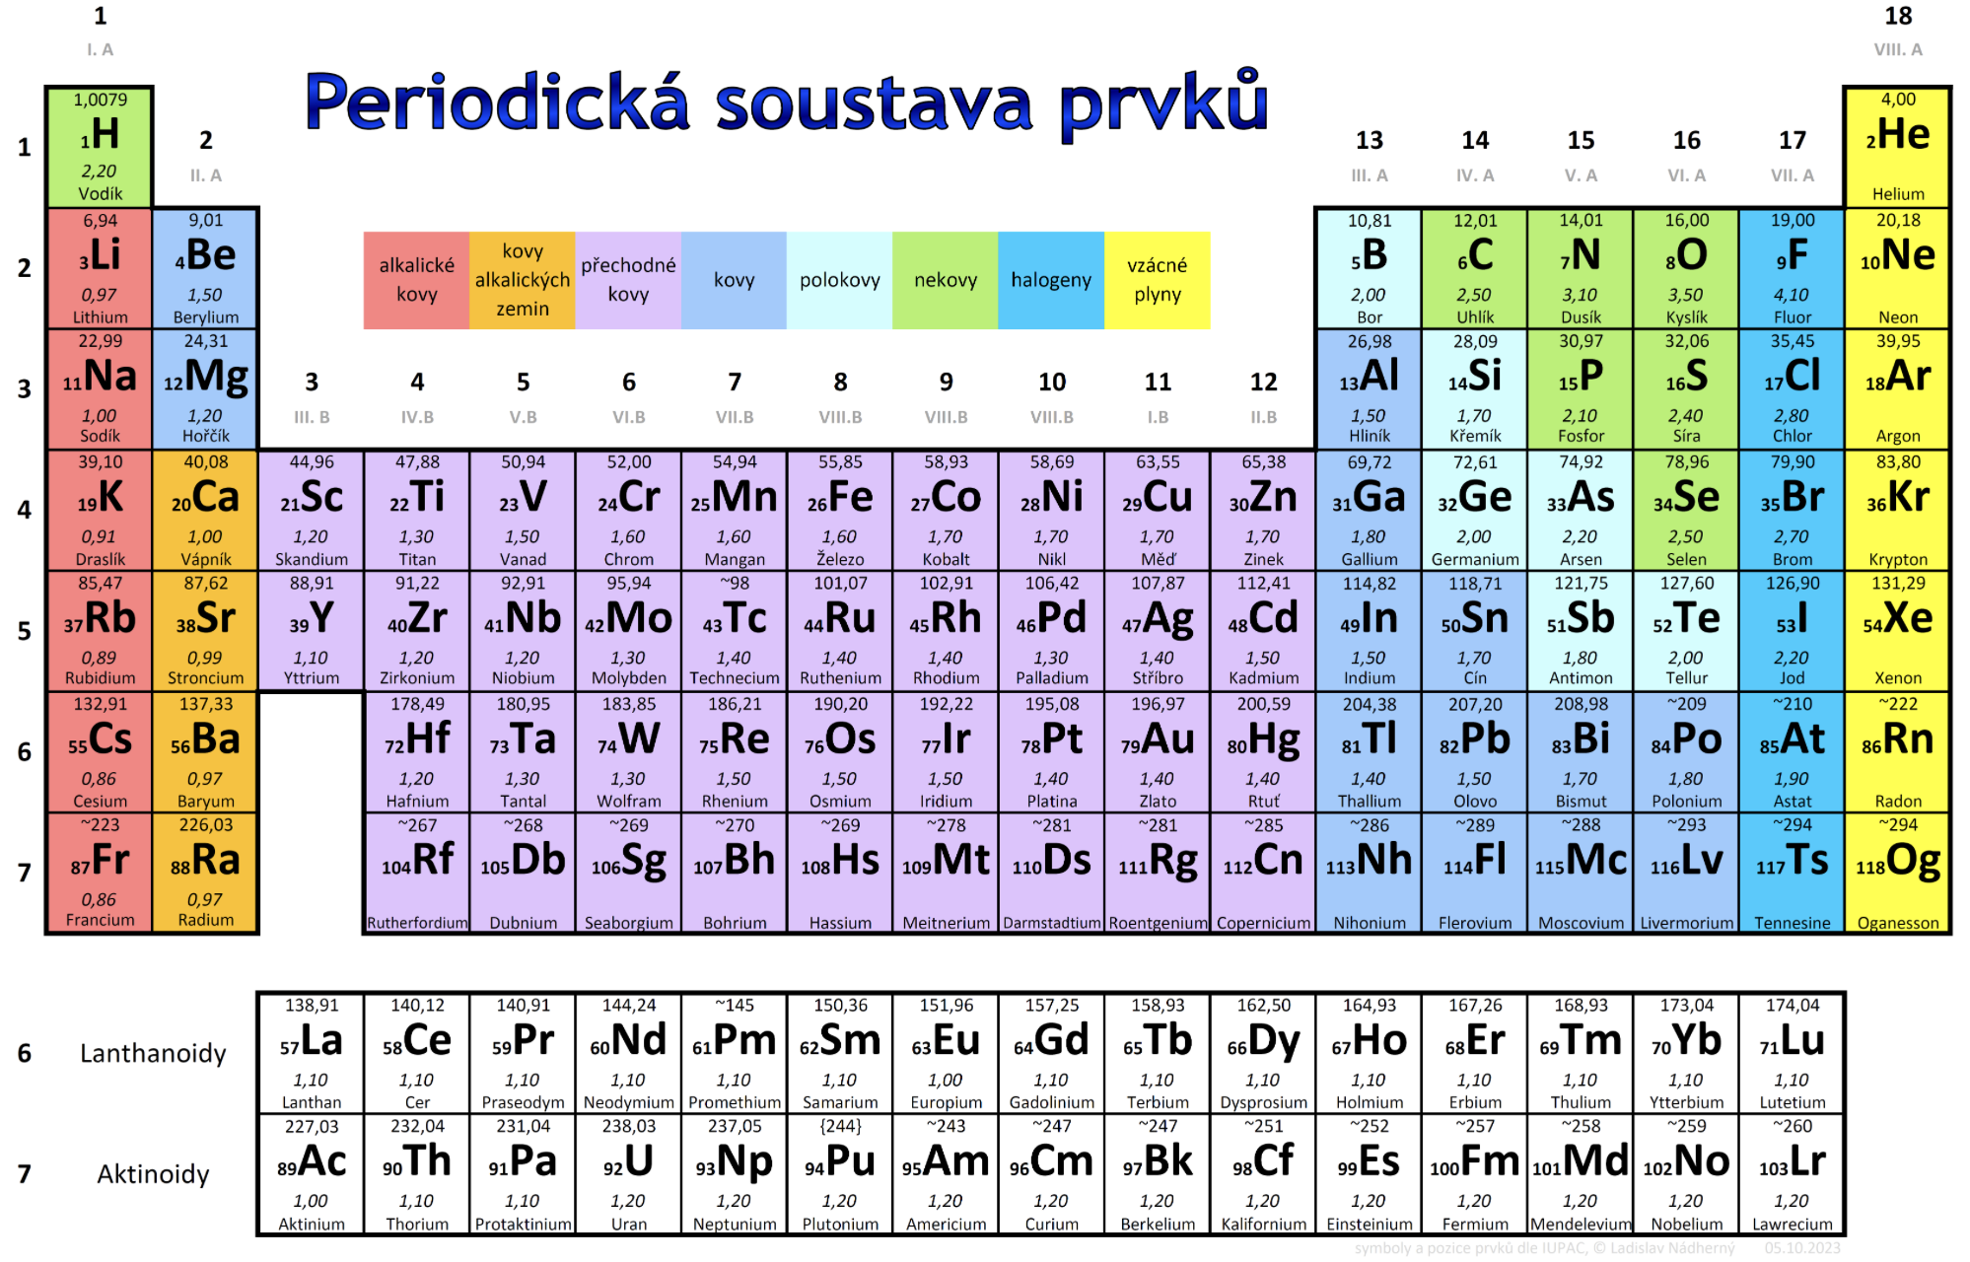
Vylučovací princip v periodické tabulce
23
Notes:
Pozor je to pro verejnost … jednoduseji, schemata nazorna, ne moc analyz, jen par rovnic

Slide 24
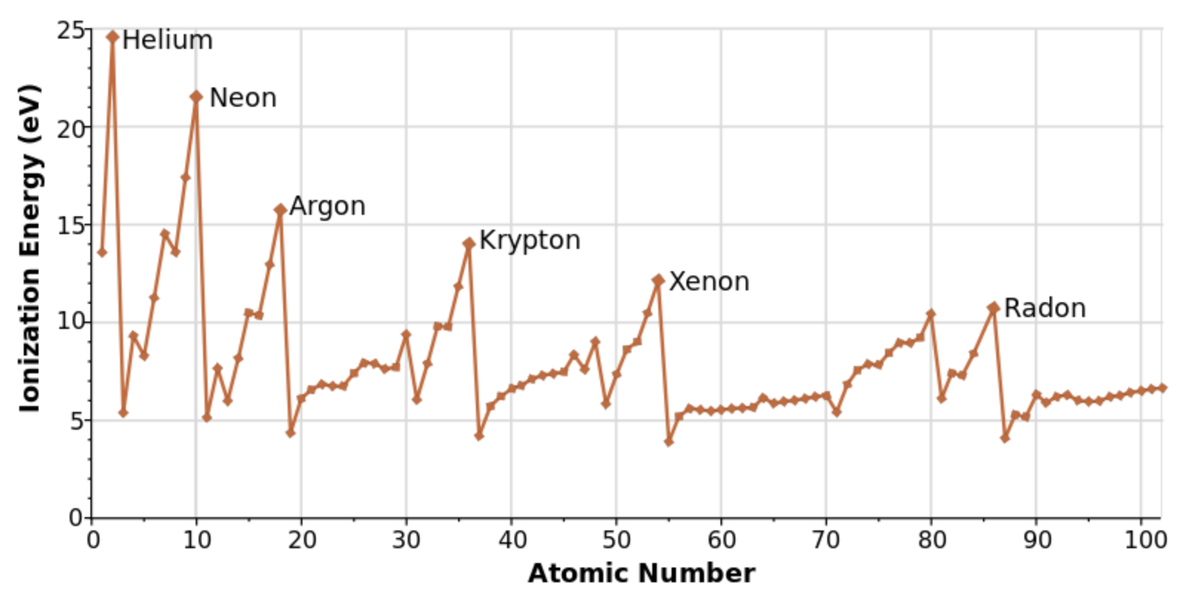
Vylučovací princip v periodické tabulce
24
Notes:
Pozor je to pro verejnost … jednoduseji, schemata nazorna, ne moc analyz, jen par rovnic

Slide 25
Shrnutí
SR pro vícečásticový systém: Kde Hamiltonián je dán následujícím vztahem:
Pro atom s Z elektrony:
Symetrie a antisymetrie vlnových funkcí vzhledem k záměně částic:
Experimenty ukazují, že v přírodě se vyskytující částice můžeme rozdělit do dvou tříd:
- částice s celočíselným spinem jako fotony, piony, alfa částice, …, těmto říkáme bosony – symetrická vlnová funkce
- částice s poločíselným spinem kvarky, elektrony, positrony, protony a neutrony, tedy fermiony – antisymetrická vlnová funkce
a Fermi-Diracova a Bose-Einsteinova statistika.
Konstrukce symetrických a antisymetrických funkcí: a
Pauliho vylučovací princip: v systému N identických částic, žádné dva fermiony se nemohou nacházet ve stejném jednočásticovém stavu ve stejném čase. Každý jednočásticový stav může být obsazen pouze/maximálně jediným fermionem. Jinak řečeno: Můžeme mít pouze jeden elektron, který se nachází v stavu s kvantovými čísly Tento princip určuje stavbu atomů, má rozhodující vliv na prostorové rozmístění fermionů.
Slupky, podslupky, orbitaly a spin-orbitalová vazba pro vytvoření víceelektronových atomových obalů - vliv Pauliho vylučovacího principu na periodickou soustavu prvků.
Hundova pravidla a elektrostatické stínění potenciálu.
25
Notes:
Pozor je to pro verejnost … jednoduseji, schemata nazorna, ne moc analyz, jen par rovnic

